Slide 1



Codestates
AI 17기- I4J4팀
제주도
경비예측
서비스
이현준, 김민주, 김상현, 송지연

Slide 2
CONTENTS
01
프로젝트 개요
02
프로젝트 팀 구성 및 역할
03
프로젝트 수행 절차 및 방법
04
프로젝트 수행 결과
05
자체 평가 의견

Slide 3

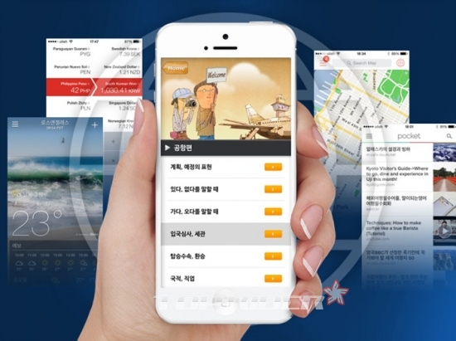

01. 프로젝트 개요
▶
프로젝트 주제 및 선정 배경
1
2
3
여행 수요 증가
여행정보 서비스 출시
흩어진 금액정보
팬데믹의 종식으로 인한 여행 수요 회복
여행 정보 서비스 업체
다양한 정보 제공
고정적으로 발생되는 총 여행 경비 계산의 어려움
Notes:
팬데믹이 사실상 종식되면서 그간 비자발적으로 감소했던 여행 수요가 회복되었다. 이에 여행에 대한 수요가 많아지며 다양한 여행정보 서비스들이 출시되고 있습니다.
그런 가운데 많은 여행 정보 서비스 업체들이 여행 경비에서 고정적으로 발생하는 항공권, 숙박시설, 교통비와 관련된 정보를 따로따로 제공하고 있습니다.
따라서 여행 일정을 짤 때 각각의 정보를 따로 찾아봐야하고 총 비용을 계산할 때 불편함이 있습니다.
여행 경비에서 금액은 다양하게 책정될 수 있겠지만, 기본적으로 **‘항공권, 숙박시설, 렌터카’**이 여행에서 고정적으로 발생하는 비용이므로, 이에 대한 파악을 하는 것이 필요합니다.
따라서, ‘고객에게 도움이 될 수 있는 비용 정보’를 서비스로서 제공하는 것을 목표로 프로젝트를 진행합니다.
출처
그림1 : https://50plus.or.kr/detail.do?id=10395835
그림2 : http://www.top-rider.com/news/articleView.html?idxno=21110
그림3 : https://fpost.co.kr/board/bbs/board.php?bo_table=special&wr_id=319

Slide 4
01. 프로젝트 개요
▶
프로젝트 주제 및 선정 배경
가고 싶은 여행지 Top10
제주도
25.8%
3000명의 응답, 2022년 6월 오픈서베이팀의 조사에 따르면 하반기 가고 싶은 여행지로 제주도 언급
일본
7.5%
3.8일
85.2%
71.1%
제주도 체류기간
주 이용 교통수단
제주 여행 동반 유형
629명의 응답, 제주관광공사
교통수단으로 렌터카(85.2%), 버스(6.54%), 택시(3.3%)순으로 이용
동반인은 가족/친척(71.1%), 친구(20%), 혼자(6.5%)순으로 동행
Notes:
제주도를 선정하게 된 이유 + 세부적인 정보
2박3일,3박4일,4박5일 선정이유 + 교통비를 렌터카로 선정한 이유 + 4인이하 선정이유+ 6월 선정이유
데이터를 수집하기전에 여행지와 세부 조건들을 명확히 하기 위해 조사한 결과, 22년도 6월의 여행지 선호도 결과를 찾을 수 있었습니다. 오픈서베이팀의 조사에 따르면 하반기 가고싶은 여행지로 제주도가 전체의 25.8%로 1위를 차지했습니다. 또한 제주 관광공사의 조사를 통해 제주도 재방문율이 높다는 것을 확인하며 제주도를 여행지로 설정하였습니다. 여행지를 정한 후, 타겟을 정하기 위해 제주관광공사의 ‘2022년 여름시즌 제주여행 추적조사 결과 발표’를 참고하였는데요, 먼저 제주도 여행기간 평균 3.8일, 주 이용 교통수단은 렌터카, 제주도 동반인으로는 가족. 이와 같은 정보들을 통하여 …
에 따르면 체류기간 평균 3.82일, 주 이용 교통수단으로 렌터카 이용 85.2%, 제주 여행 동반 유형은 가족이 71.1%, 친구 20%, 혼자 6.5%를 차지
https://ijto.or.kr/korean/Bd/view.php?btable=report_info&bno=2057&p=1&lcate=

Slide 5



01. 프로젝트 개요
▶
프로젝트 주제 및 선정 배경
제주도 여행 을 위한 경비를 한눈에 볼 수 있는 서비스 제공
Notes:
그래서 우리가 만든 서비스
“한눈에!!”

Slide 6
01. 프로젝트 개요
▶
프로젝트 구성
01
여행 일정과 인원수를 통한 경비 추천
front에서 받은 정보들과 DB에 있는 데이터의 비교를 통해 같은 정보를 불러옵니다
02
최저가, 평균가, 최고가 상품 추천
SQL문을 통해 연산하여 결과값에 맞는 상품들을 추천해 보여줍니다

Slide 7
01. 프로젝트 개요
▶
기대효과
01
02
03
흩어져 있는 금액 정보를
한눈에 파악가능
가격대에 맞는 상품
추천받기 가능
제주도 여행 계획전에
예산 미리 측정 가능
Notes:
흩어져 있는 금액 정보를 한눈에 볼 수 있다
가격대에 맞는 상품들을 추천받을 수 있다
제주도 여행을 계획하기전 예산을 미리 측정할 수 있다

Slide 8
01. 프로젝트 개요
▶
개발환경
분류 | 설명
데이터 수집 | 네이버 항공, 네이버 호텔, 롯데렌터카
버전관리 | Git, Github
개발툴 및 프레임워크 | python3 - Pandas, Flask, Requests, psycopg2, selenium DB - PostgreSQL HTML & CSS - Bootstrap SQL - DBeaver Dashboard - Looker Studio

Slide 9
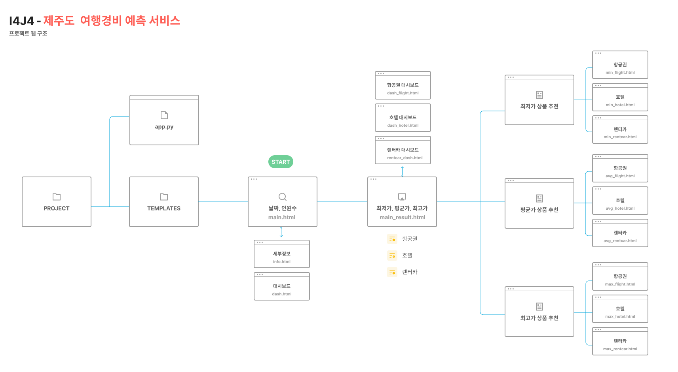
01. 프로젝트 개요
▶
프로젝트 웹구조

Slide 10
02. 프로젝트 팀 구성 및 역할
▶
팀원 및 담당업무
훈련생 | 역할 | 담당 업무
이현준 | 팀장 | ▶ 데이터 수집 및 DB 적재 ▶ 웹 app 서비스 페이지 구현
김민주 | 팀원 | ▶ 웹 app Framework 토대 구현 ▶ 대시보드 구현
김상현 | 팀원 | ▶ 웹 app Framework 토대 구현 ▶ 웹 app 서비스 페이지 구현
송지연 | 팀원 | ▶ 데이터 수집 및 DB 적재 ▶ 대시보드 구현

Slide 11
03. 프로젝트 수행절차 및 방법
▶
프로젝트 일정
구분 | 기간 | 활동 | 비고
사전 기획 | 5/15(월) ~ 5/16(화) | ▶ 프로젝트 기획 및 주제 선정 ▶ 기획안 작성 | ▶ 아이디어 선정
데이터 수집 및 전처리 | 5/16(화) ~ 5/19(금) | ▶ 필요 데이터 및 수집 절차 정의 ▶ 외부 데이터 수집 및 DB 적재 ▶ 데이터 정제 | ▶ 오전, 오후 회의 실시
웹 app Framework 토대 구현 | 5/16(화) ~ 5/19(금) | ▶ 기획한 서비스를 보여주는 framework 구축 | ▶ 오전, 오후 회의 실시
웹 app 서비스 페이지 구현 | 5/22(월) ~ 5/24(수) | ▶ 서비스 페이지에 DB 연결 및 SQL 연산 수행 | ▶ 오전, 오후 회의 실시
대시보드 구현 | 5/22(월) ~ 5/24(수) | ▶ 데이터 시각화 | ▶ 오전, 오후 회의 실시
총 개발기간 | 5/15(월) ~ 5/25(목) (총 2주)

Slide 12
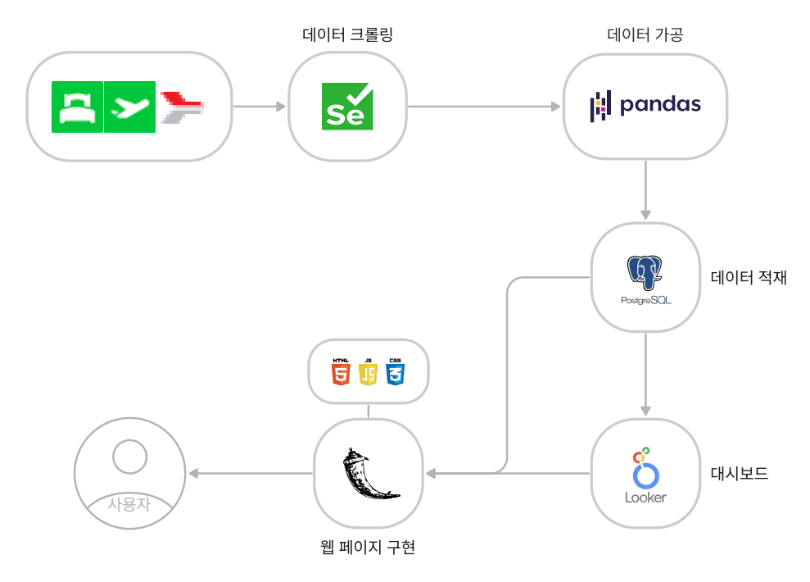
04. 프로젝트 수행결과
▶
파이프라인
데이터 크롤링 : 동적스크래핑(selenium) 사용
데이터 가공 : pandas 사용
데이터 적재 : psycopg2 library를 활용하여 Cloud DB(PostgreSQL)에 데이터 적재
대시보드 : google looker studio를 사용하여 시각화
웹 페이지 구현 : flask 를 통한 웹 페이지 구현
Notes:
6월 데이터 크롤링
동적스크래핑(selenium)을 사용하여 6월 항공권, 호텔, 렌터카 데이터 수집
데이터 DB 적재
psycopg2 library를 활용하여 Cloud DB(PostgreSQL)에 데이터 적재
여행 일정과 인원수를 통한 경비 추천
front에서 받은 정보들과 DB에 있는 데이터의 비교를 통해 같은 정보를 불러옵니다
최저가, 평균가, 최고가 상품 추천
SQL문을 통해 연산을 하여 결과값에 맞는 상품들을 추천하여 보여줍니다
flask를 통한 웹 페이지 구현
python 웹 프레임워크인 flask를 통해 웹페이지가 구동됩니다
대시보드를 통한 데이터 시각화
google looker studio를 사용하여 분석한 데이터를 시각화하여 보여줍니다

Slide 13
04. 프로젝트 수행결과
▶
데이터 수집 (6월 항공권 데이터)
김포공항
7355개
제주공항
6478개
컬럼 이름 | data type | 칼럼 이름 | data type
일자 | 정수 | 항공사 | 문자
요일 | 문자 | 좌석 등급 | 문자
출발시간 | 정수 | 가격 | 정수
도착시간 | 정수 | 사진URL | 문자
비행시간 | 문자
일자 표시방식 및 형식 변경(“06.01” ➔ 601)
시간 표기방식 및 형식 변경 (“06:00CJU” ➔ 600)
가격 표기방식 변경(“50,000원~” ➔ 50000)
비행시간 표기방식 변경(“01시간10분" ➔ 1시간 10분)
Notes:
네이버 항공권 기준으로 국내 항공권은 왕복이 아닌 편도로 각각 구매하게 되어있음
결측치는 단순처리
일자 정보 일자 표기방식 변경
6월 항공권 데이터
- 김포 ➔ 제주(7355개), 제주 ➔ 김포(6478개)
- 컬럼 : 일자, 요일, 출발시간, 도착시간, 비행시간, 항공사, 좌석 등급, 가격
- 결측치 : 요일(38개)
- 전처리
-(“06.01” ➔ 601)
- 시간 표기방식 및 형식 변경 (“06:00CJU” ➔ 600)
- 가격 표기방식 변경(“50,000원~” ➔ 50000)
- 비행시간 표기방식 변경(“01시간10분" ➔ 1시간 10분)
- 데이터 추가
- 항공사 마크 url 추가(웹 app에 활용)

Slide 14
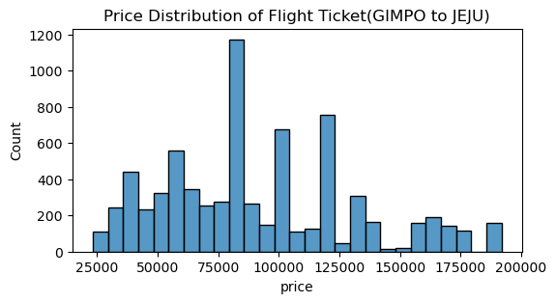
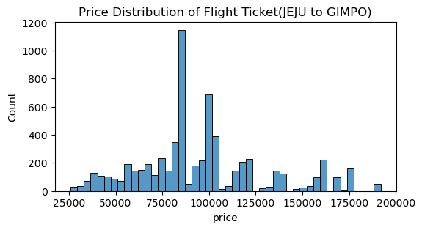
04. 프로젝트 수행결과
▶
데이터 수집 (항공권)

Slide 15
04. 프로젝트 수행결과
▶
데이터 수집 (호텔)
2인
3인
4인
2박 3일(2800개)
3박 4일(2700개)
4박 5일(2600개)
2박 3일(2800개)
3박 4일(2700개)
4박 5일(2600개)
2박 3일(2800개)
3박 4일(2700개)
4박 5일(2600개)
총 24300개
컬럼 이름 | data type | 컬럼 이름 | data type
체크인 날짜 | 정수 | 등급 | 정수
체크인 요일 | 문자 | 평점 | 실수
체크아웃 날짜 | 정수 | 투숙 인원 | 정수
체크아웃 요일 | 문자 | 가격 | 정수
호텔 이름 | 문자 | 투숙 기간 | 문자
위치 | 문자
위치 표기방식 변경 (“서귀포, 대한민국” ➔ 서귀포)
평점, 등급 표기 분리(“9.05성급” ➔ 9.0 / 5성급)
가격 표기방식 변경 (“360000원~” ➔ 360000)
날짜 표기방식 변경 (“6.01” ➔ 601)
특수문자(“ ” , .) 제거

Slide 16
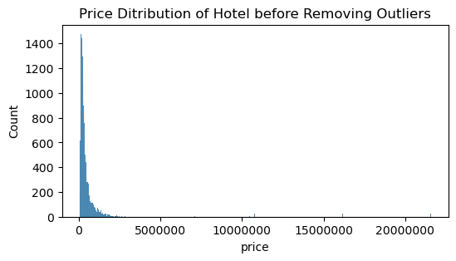
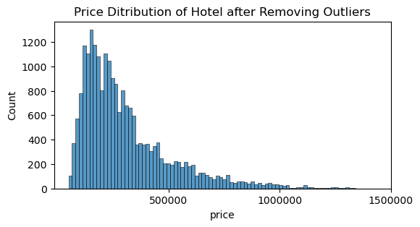
04. 프로젝트 수행결과
▶
데이터 수집 (호텔)
24300개 ➔ 22162개
Notes:
이상치 제거하기 전의 가격 분포를 확인해봤을 때,
금액이 높은 값이 일반적인 금액보다 6배이상 높아 데이터에 불균형이 있다는 것을 확인하여
투숙인원과 투숙기간을 고려했을 때 Q3 + 1.5*IQR 공식을 이용하여 금액 기준 상위 이상치 2139개를 제거했습니다.

Slide 17
04. 프로젝트 수행결과
▶
데이터 수집 (렌터카)
2일(1291개)
3일(1241개)
4일(1208개)
총 4131개
컬럼 이름 | data type | 칼럼 이름 | data type
대여일 | 정수 | 유종 | 문자
대여요일 | 문자 | 좌석 수 | 정수
반납일 | 정수 | 예약가능여부 | 정수
반납요일 | 문자 | 가격 | 정수
차량명 | 문자 | 사진URL | 문자
일자 표기방식 변경(“06.01” ➔ 601)
가격 표기방식 변경(“50,000원~” ➔ 50000)
Notes:
- 컬럼 : 대여일, 대여요일, 반납일, 반납요일, 차명, 유종, 좌석 수, 예약가능여부, 가격, 사진 URL
- 결측치 : X
- 전처리
- 일자 표기방식 변경(“06.01” ➔ 601)
- 가격 표기방식 변경(“50,000원~” ➔ 50000)

Slide 18
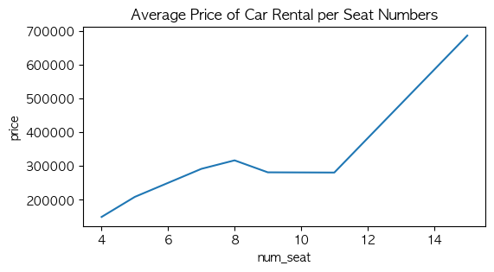
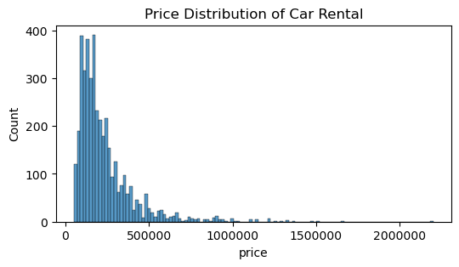
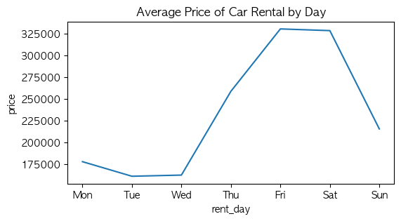
04. 프로젝트 수행결과
▶
데이터 수집 (렌터카)
Notes:
데이터 분포가 불균형하기는 했으나 따로 전처리 하지 않음
해당 정보에는 인승, 일정, 요일 등의 복합적인 요인들이 있고 이 요인들이 가격에 미치는 영향 확인
일정 금액 이상으로 데이터를 제외할 경우에 다양한 요인들이 가격에 미치는 영향을 놓칠 수도 있다고 생각하여 보류.

Slide 19

04. 프로젝트 수행결과
▶
데이터 DB 적재
항공권 데이터
호텔 데이터
flight_total
hotel_total
car_total
렌터카 데이터

Slide 20


04. 프로젝트 수행결과
▶
웹 app 프레임워크 & 서비스
기능 설계 목표 : 최소한의 입력으로 여행 경비 정보를 한 눈에 확인
프레임워크 선정 : Flask
요청과 응답이 확정적, 가벼운 Flask 개발이 더 효율적
Bootstrap
UI 통일성 향상
심플한 디자인으로 고객 이탈률 감소
반복적인 작업 단축

Slide 21
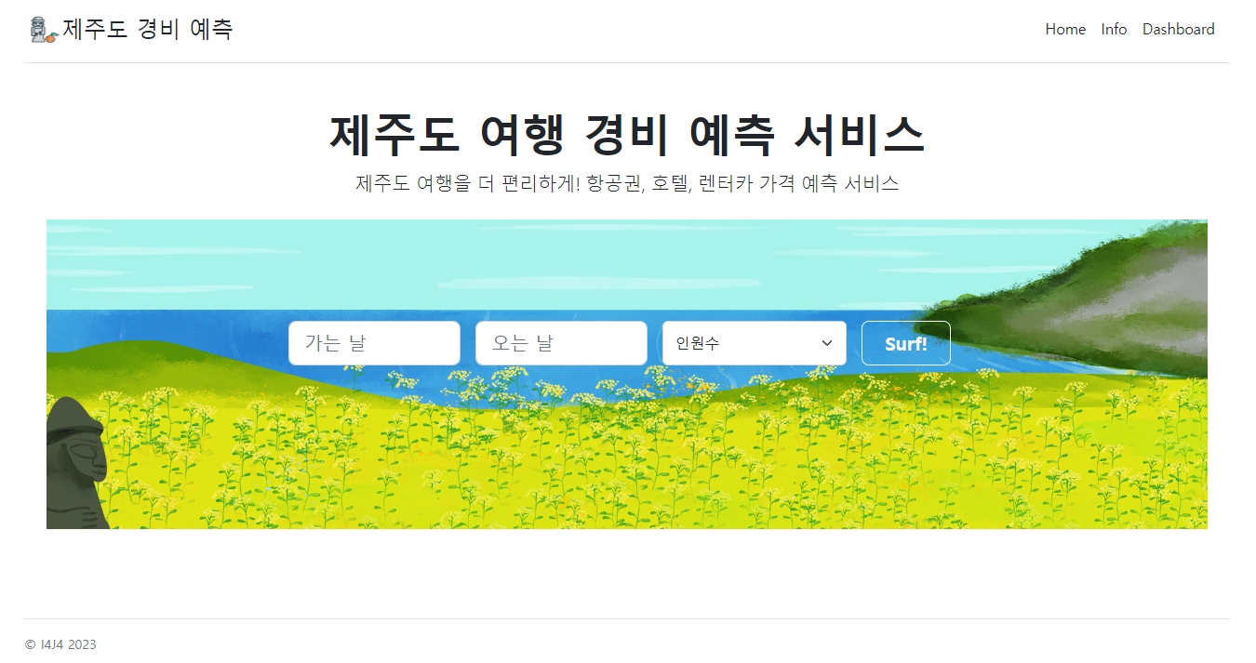
04. 프로젝트 수행결과
메인 페이지
|
결과 페이지
|
세부 페이지
▶
웹 app 프레임워크 & 서비스
사용자가 최소한의 입력으로 여행 경비 정보를 확인할 수 있는 진입점
사용자는 출발일, 도착일, 인원을 입력 ➔ 입력정보는 결과페이지에서 사용
input_value_1 = request.args.get('goDate')
input_value_2 = request.args.get('backDate')
input_value_3 = request.args.get('peopleValue')

Slide 22
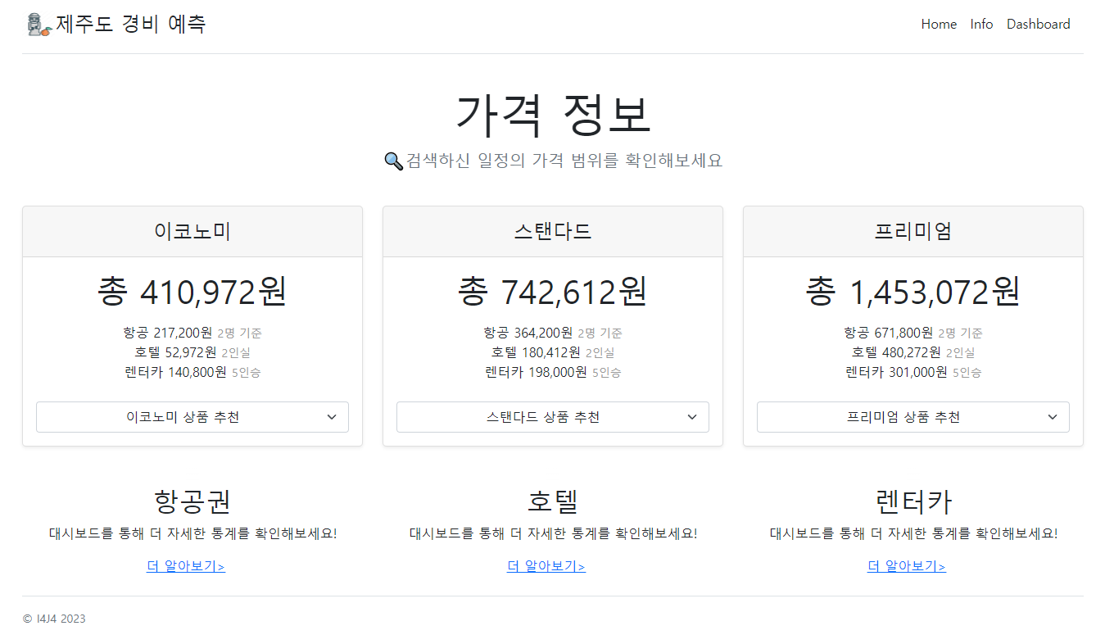
04. 프로젝트 수행결과
메인 페이지
|
결과 페이지
|
세부 페이지
▶
웹 app 프레임워크 & 서비스
사용자가 입력한 정보를 기반으로 항공권, 호텔, 렌터카에 대한 경비 정보를 한 눈에 확인할 수 있는 페이지
사용자는 항공권, 호텔, 렌터카 비용을 이코노미, 스탠다드, 프리미엄 으로 나눠서 확인
(기준: 최저가, 평균가, 최고가)

Slide 23
04. 프로젝트 수행결과
메인 페이지
|
결과 페이지
|
세부 페이지
▶
웹 app 프레임워크 & 서비스
최저가 로직
# flight_gimpo_jeju 테이블에서 날짜가
goDate인 행들의 최저가 가져오기
cur.execute("""
SELECT *
FROM flight_gimpo_jeju
WHERE date = %s
ORDER BY price ASC
""", (input_value_1,))
f_min_reco_1 = [cur.fetchone() for _ in range(5)]
f_min_price_1 = f_min_reco_1[0][-2]
[결과 페이지 세부 로직]
평균가 로직
최고가 로직
# flight_gimpo_jeju 테이블에서 날짜가
goDate인 행들의 평균가 가져오기
cur.execute("""
SELECT *
FROM flight_gimpo_jeju
WHERE date = %s
ORDER BY ABS(price - (SELECT AVG(price)
FROM flight_gimpo_jeju WHERE date = %s))
""", (input_value_1, input_value_1))
f_avg_reco_1 = [cur.fetchone() for _ in range(5)]
f_avg_price_1 = f_avg_reco_1[0][-2]
# flight_gimpo_jeju 테이블에서 날짜가 goDate인
행들의 최고가 가져오기
cur.execute("""
SELECT *
FROM flight_gimpo_jeju
WHERE date = %s
ORDER BY price DESC
""", (input_value_1,))
f_max_reco_1 = [cur.fetchone() for _ in range(5)]
f_max_price_1 = f_max_reco_1[0][-2]

Slide 24
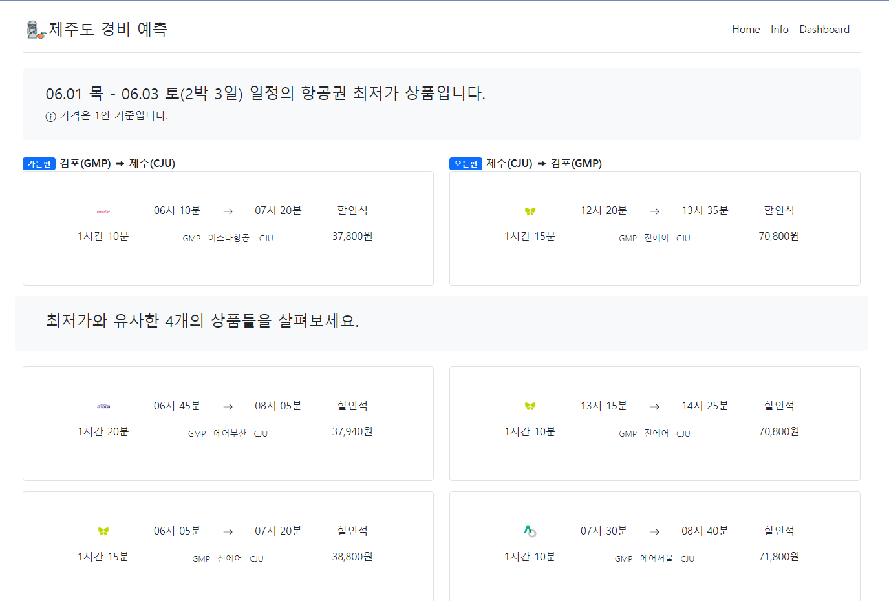
04. 프로젝트 수행결과
메인 페이지
|
결과 페이지
|
세부 페이지
▶
웹 app 프레임워크 & 서비스
사용자가 선택한 항공권, 호텔, 렌터카에 대한 상세 정보, 확인할 수 있는 페이지
항공권: 공항, 이착륙 시간, 좌석 등급, 가격, 이미지 제공
# 항공편 추천
@app.route(‘/flight_min’)
def flight_min():
global f_min_reco_1, f_min_reco_2
f_min_dict_1 = f_make_dict(f_min_reco_1)
f_min_dict_2 = f_make_dict(f_min_reco_2)
show_num = min(len(f_min_dict_1[2]), len(f_min_dict_2[2])) - 1
repeat = range(1, show_num + 1)
schedule = str(int(f_min_dict_2[0][-2:]) - int(f_min_dict_1[0][-2:])) + '박 ' + str(int(f_min_dict_2[0][-2:]) - int(f_min_dict_1[0][-2:]) + 1) + '일'
return render_template('min_flight.html', f_min_dict_1=f_min_dict_1, f_min_dict_2=f_min_dict_2, show_num=show_num, repeat = repeat, schedule=schedule)
Notes:
dict 자료구조를 활용한 이유: dict은 해시함수를 이용한 해시값을 저장하고있는 해시테이블이란 자료구조를 사용하기 때문에, 빠른 탐색이 가능함.
웹페이지 구동 속도를 높이기 위해 사용

Slide 25
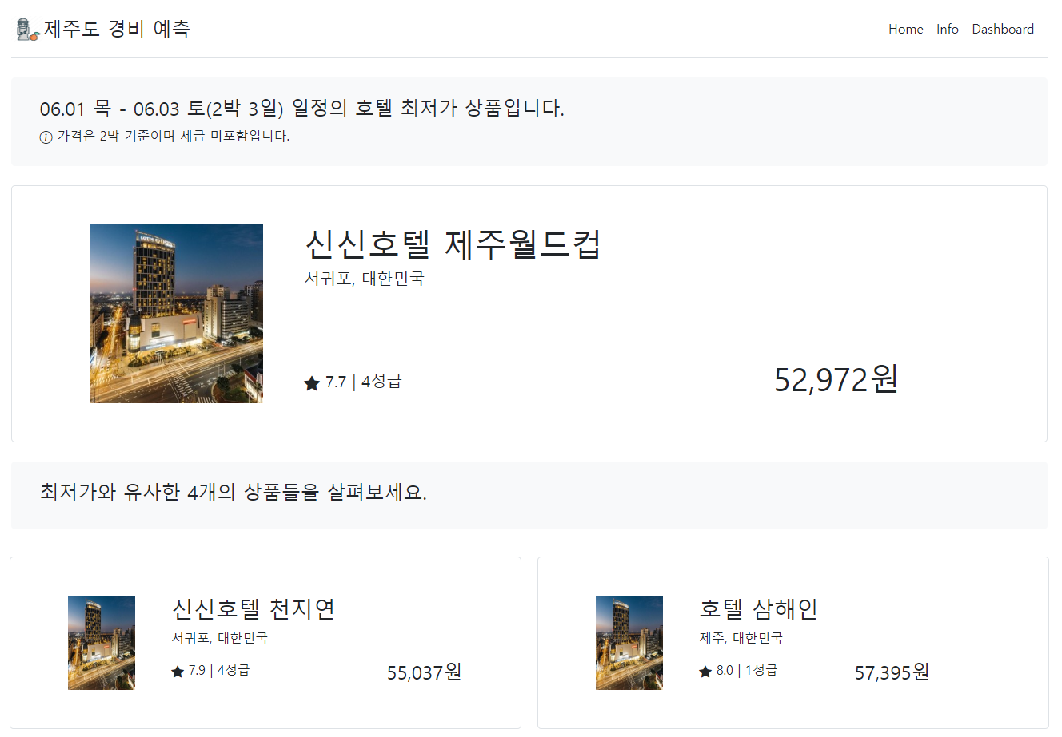
04. 프로젝트 수행결과
메인 페이지
|
결과 페이지
|
세부 페이지
▶
웹 app 프레임워크 & 서비스
사용자가 선택한 항공권, 호텔, 렌터카에 대한 상세 정보, 확인할 수 있는 페이지
호텔 : 호텔명, 평점, 성급, 가격 등 정보 제공
# 호텔 추천
@app.route(‘/hotel_min’)
def hotel_min():
global h_min_reco
h_min_dict = h_make_dict(h_min_reco)
show_num = len(h_min_dict[5]) - 1
repeat = range(1, show_num + 1)
schedule = h_min_dict[10][:2]
return render_template('min_hotel.html', h_min_dict=h_min_dict, show_num=show_num, repeat=repeat, schedule=schedule)

Slide 26
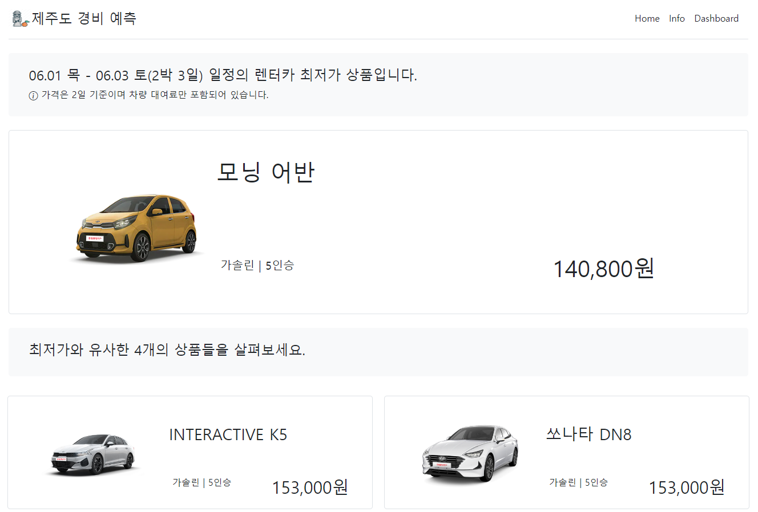
04. 프로젝트 수행결과
메인 페이지
|
결과 페이지
|
세부 페이지
▶
웹 app 프레임워크 & 서비스
사용자가 선택한 항공권, 호텔, 렌터카에 대한 상세 정보, 확인할 수 있는 페이지
렌터카 : 차종, 유종, 인승, 가격, 이미지 정보 제공
# 렌터카 추천
@app.route('/rentcar_min')
def rentcar_min():
global c_min_reco
c_min_dict = c_make_dict(c_min_reco)
show_num = len(c_min_dict[5]) - 1
repeat = range(1, show_num + 1)
schedule = c_min_dict[9][:2]+’일’
return render_template('min_rentcar.html', c_min_dict=c_min_dict, show_num=show_num, repeat=repeat, schedule=schedule)

Slide 27



04. 프로젝트 수행결과
▶
대시보드 구성
메인 대시보드
항공권 대시보드
항공권, 호텔, 렌터카의 전체적인 정보 제공
최적의 항공권을 찾을 수 있는
정보 제공
일자별 1박 평균금액
평균금액 세부 정보
제주행, 김포행 일별 평균금액
항공권 최저가 비교
요일별 평균 금액
금액이 낮은 시간대
호텔 대시보드
렌터카 대시보드
최적의 호텔을 찾을 수 있는
정보 제공
최적의 렌터카를 찾을 수 있는
정보 제공
인원 & 요일별 평균금액
등급별 평균금액
위치 & 인원별 평균금액
위치별 금액순 추천호텔
위치별 등급 & 평점순 추천호텔
좌석 수별 평균금액
요일 & 유종별 평균금액
유종별 예약 가능 차량수
인기 차종
Notes:
메인 대시보드에서는 항공권, 호텔, 렌터카의 정보를 아우를 수 있는 정보를 그래프로 나타냈습니다. 일자별 1박 평균금액 누적그래프를 통해 어느 일자에 최소비용으로 여행할 수 있는지를 볼 수 있는데, 그 아래의 평균금액 세부 정보 표를 통해 더 자세한 정보를 확인할 수 있습니다. 각각의 표 선택 항목을 통해 렌터카를 이용하지 않을경우의 금액도 확인할 수 있습니다. 상단에서 여행기간과 요일을 설정했을때 원하는 조건에 맞는 정보를 확인할 수 있습니다.

Slide 28
04. 프로젝트 수행결과
▶
대시보드 구성
메인 대시보드
항공권 대시보드
항공권, 호텔, 렌터카의 전체적인 정보 제공
최적의 항공권을 찾을 수 있는
정보 제공
일자별 1박 평균금액
평균금액 세부 정보
제주행, 김포행 일별 평균금액
항공권 최저가 비교
요일별 평균 금액
금액이 낮은 시간대
호텔 대시보드
렌터카 대시보드
최적의 호텔을 찾을 수 있는
정보 제공
최적의 렌터카를 찾을 수 있는
정보 제공
인원 & 요일별 평균금액
등급별 평균금액
위치 & 인원별 평균금액
위치별 금액순 추천호텔
위치별 등급 & 평점순 추천호텔
좌석 수별 평균금액
요일 & 유종별 평균금액
유종별 예약 가능 차량수
인기 차종
Notes:
항공권 대시보드에서는 제주행, 김포행의 일별 평균금액과 요일별 평균 금액, 금액이 낮은 시간대를 그래프로 나타냈습니다. 세부적인 정보로 항공권 최저가를 비교할 수 있는 표를 제공했습니다. 상단에서 항공사, 좌석, 요일을 설정하여 원하는 조건에 맞는 정보를 확인할 수 있습니다.

Slide 29
04. 프로젝트 수행결과
▶
대시보드 구성
메인 대시보드
항공권 대시보드
항공권, 호텔, 렌터카의 전체적인 정보 제공
최적의 항공권을 찾을 수 있는
정보 제공
일자별 1박 평균금액
평균금액 세부 정보
제주행, 김포행 일별 평균금액
항공권 최저가 비교
요일별 평균 금액
금액이 낮은 시간대
호텔 대시보드
렌터카 대시보드
최적의 호텔을 찾을 수 있는
정보 제공
최적의 렌터카를 찾을 수 있는
정보 제공
인원 & 요일별 평균금액
등급별 평균금액
위치 & 인원별 평균금액
위치별 금액순 추천호텔
위치별 등급 & 평점순 추천호텔
좌석 수별 평균금액
요일 & 유종별 평균금액
유종별 예약 가능 차량수
인기 차종
Notes:
호텔 대시보드에서는 인원과 요일별 평균금액, 등급별 평균금액, 위치와 인원별 평균금액에 대한 그래프를 제시하고, 하단에는 위치별(제주시/서귀포시) 가격순 추천호텔과 등급과 평점순 추천호텔의 정보를 제공했습니다. 상단에서는 고객이 원하는 투숙 기간, 투숙 인원, 호텔 등급을 설정하여 원하는 조건에 맞는 호텔 평균금액과 호텔의 정보를 확인할 수 있습니다.

Slide 30
04. 프로젝트 수행결과
▶
대시보드 구성
메인 대시보드
항공권 대시보드
항공권, 호텔, 렌터카의 전체적인 정보 제공
최적의 항공권을 찾을 수 있는
정보 제공
일자별 1박 평균금액
평균금액 세부 정보
제주행, 김포행 일별 평균금액
항공권 최저가 비교
요일별 평균 금액
금액이 낮은 시간대
호텔 대시보드
렌터카 대시보드
최적의 호텔을 찾을 수 있는
정보 제공
최적의 렌터카를 찾을 수 있는
정보 제공
인원 & 요일별 평균금액
등급별 평균금액
위치 & 인원별 평균금액
위치별 금액순 추천호텔
위치별 등급 & 평점순 추천호텔
좌석 수별 평균금액
요일 & 유종별 평균금액
유종별 예약 가능 차량수
인기 차종
Notes:
렌터카 대시보드에서는 좌석 수별 평균금액, 요일과 유종별 평균금액, 유종별 예약가능 차량의 개수에 대한 그래프를 제시하고, 인기 차종의 차량명, 좌석 수, 유종, 예약율에 대한 정보를 제공했습니다. 상단에서는 고객이 원하는 차량 렌트기간, 좌석 수, 유종을 설정하여 원하는 조건에 맞는 차량의 평균금액과 요일별 금액, 예약율 등의 정보를 확인할 수 있습니다.

Slide 31
04. 프로젝트 수행결과
▶
프로젝트 시연
Notes:
2-3인 한번 + 세부페이지
대시보드

Slide 32
05. 자체 평가 의견
▶
프로젝트 회고
성과
한계점
타겟을 명확하게 설정
Agile한 조직 구성
기간내 프로젝트 기능 모두 구성
사전기획 단계에서의 미흡한 논의
6월 데이터만 수집하여 정보를 제공
머신러닝 예측 서비스 구현하지 못함
Notes:
성과
서비스 타겟을 4명 이하의 관광객으로 명확하게 설정하여 이후에 서비스 로직을 구성하는데 큰 도움이 됨
오전, 오후 회의를 매일 하여 활발한 피드백 과정으로 agile한 조직 구성?
기간 내 프로젝트가 요구하는 기능을 모두 구성
한계점
사전기획 단계에서 데이터와 관련된 논의가 충분하게 이루어지지 못해 추후 이상치 처리를 진행하거나, 이미지를 추가하는등의 문제들이 있었음
6월 데이터만 수집하여 일정을 선택하는데 있어 한정적임
머신러닝 예측 서비스를 구현하지 못해 금액 정보의 다양한 예측 서비스를 제공하는데 어려움 존재

Slide 33
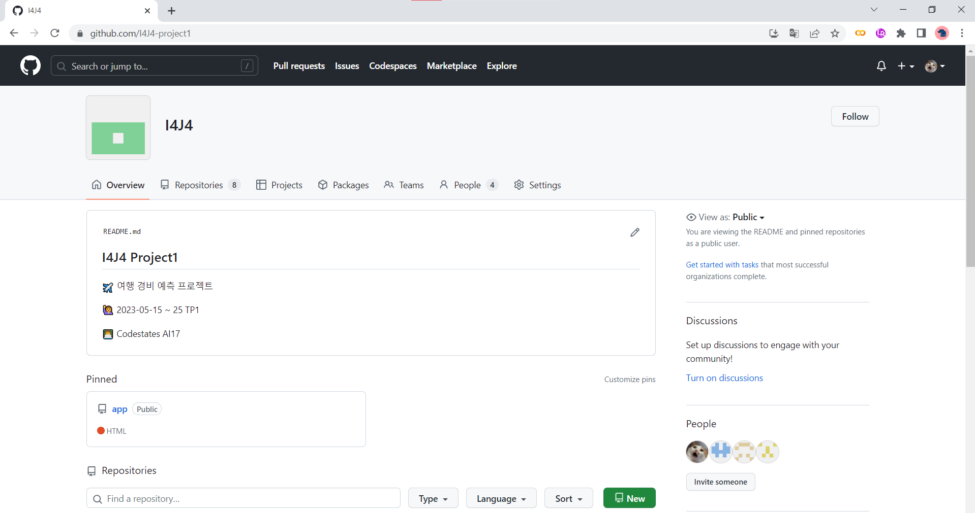
▶
팀 github ➔
https://github.com/I4J4-project1
Notes:
더 세부적인 데이터와 코드는 모두 깃허브를 통해 확인하실 수 있습니다

Slide 34
감사합니다

